Slide 1
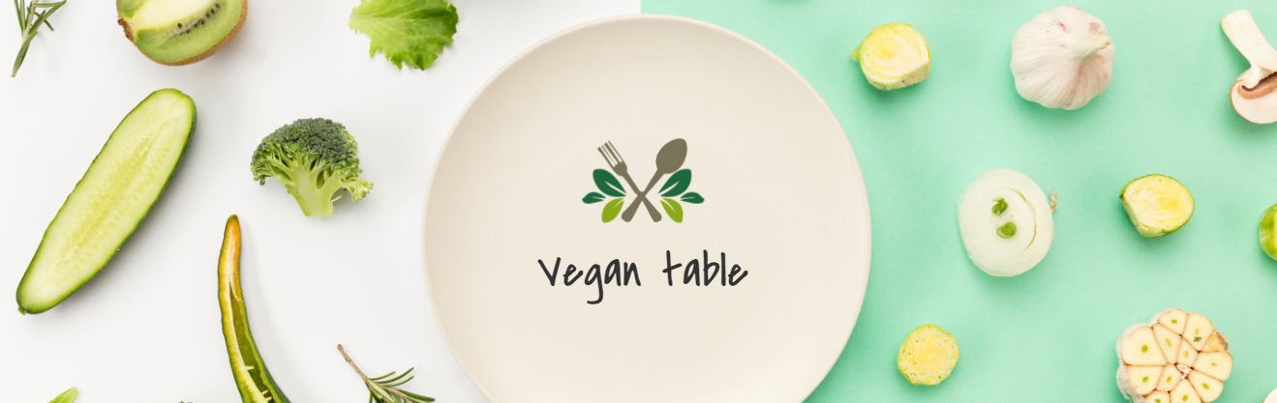
김나예 🍃 김보라 🍃 양수정 🍃 천혜미

Slide 2

INDEX
INDEX 1
Vegan Table 기획의도
INDEX 3
웹 페이지 시연
INDEX 5
질문 & 소감
1
2
3
4
5
INDEX 2
웹 페이지 구성
INDEX 4
기능 별 리뷰

Slide 3




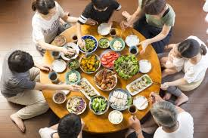
WHEN
DO YOU FEEL
HAPPY😀?

Slide 4
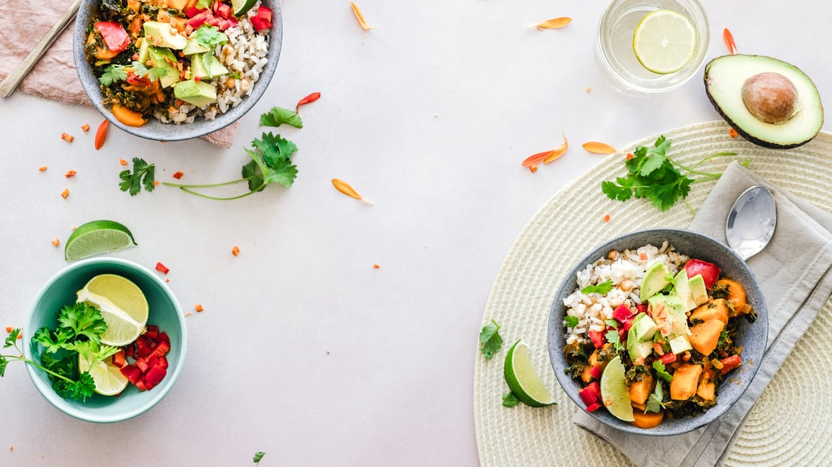
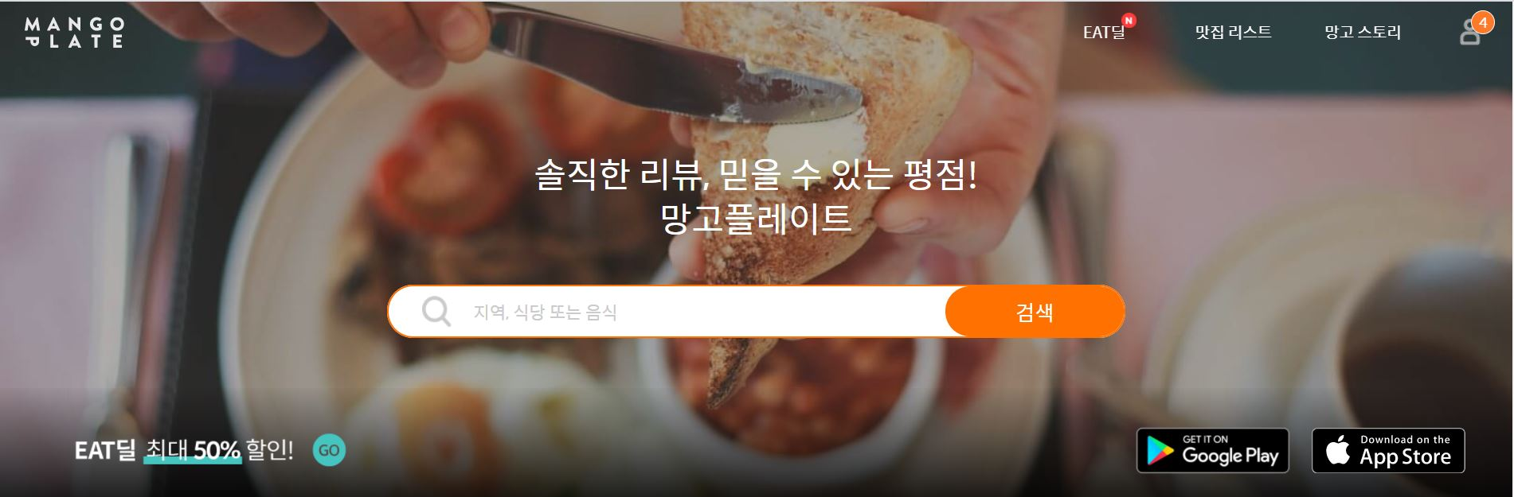
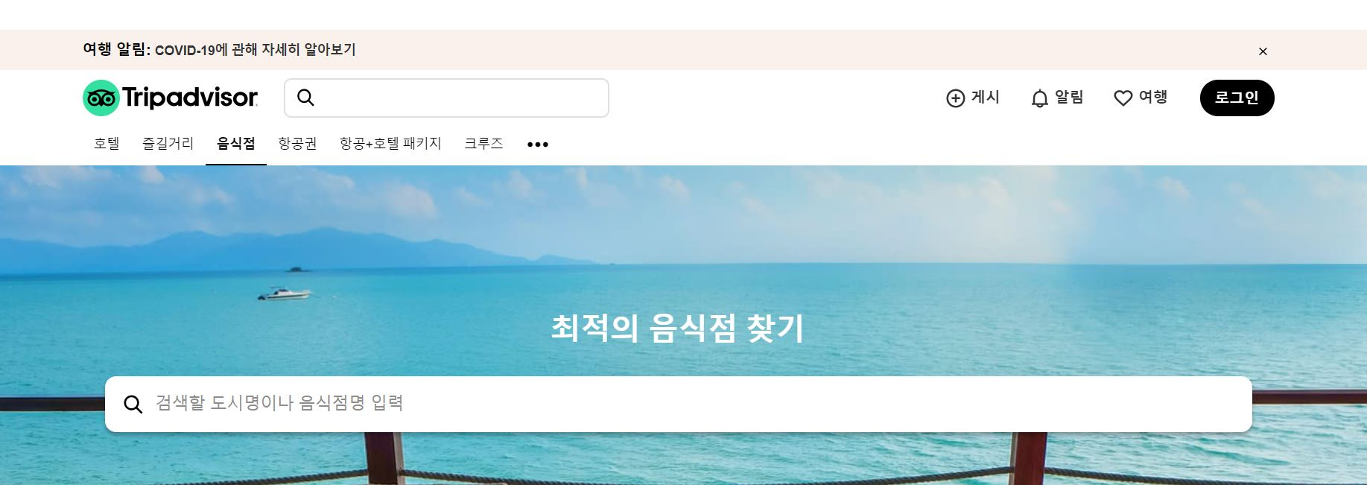
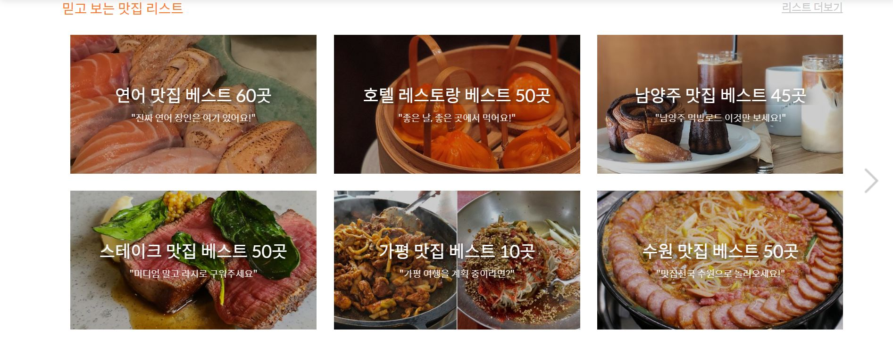

Slide 5
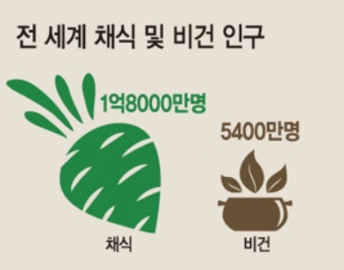
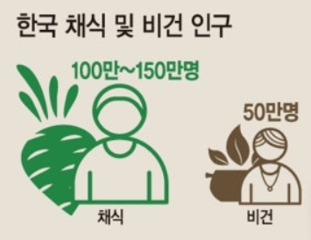
비건 열풍 시대
전 세계 채식 및 비건 인구
대한민국 채식 및 비건 인구
채식 인구의 증가!
채식에 대해 높아진 관심과 수요
새로운 소비 트렌드로 부상

Slide 6
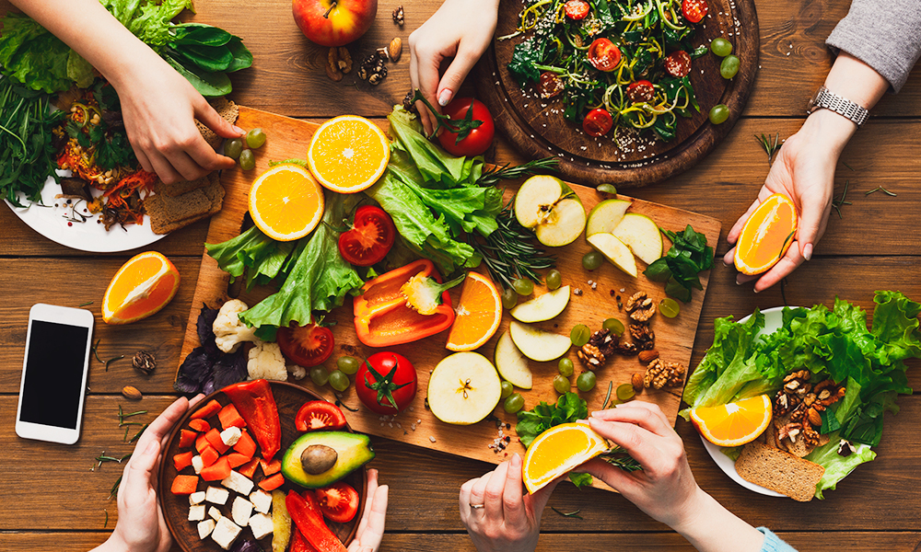
Vegan(비건)
완전 채식을 의미하며, 유제품과 동물의 알과 벌꿀을 포함한 모든 동물성 음식을 먹지 않는 유형을 뜻합니다. 동물에게 인간이 가하는 모든 형태의 착취와 학대도 거부합니다.

Slide 7
웹 페이지 구성

Slide 8
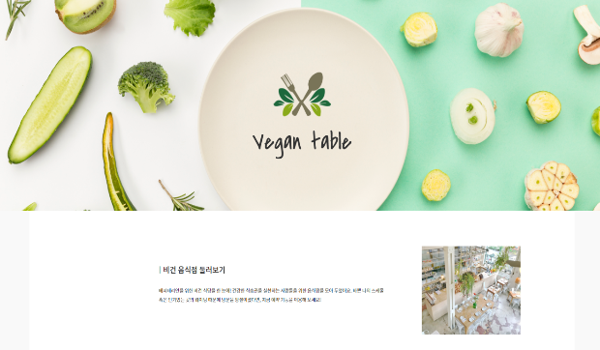
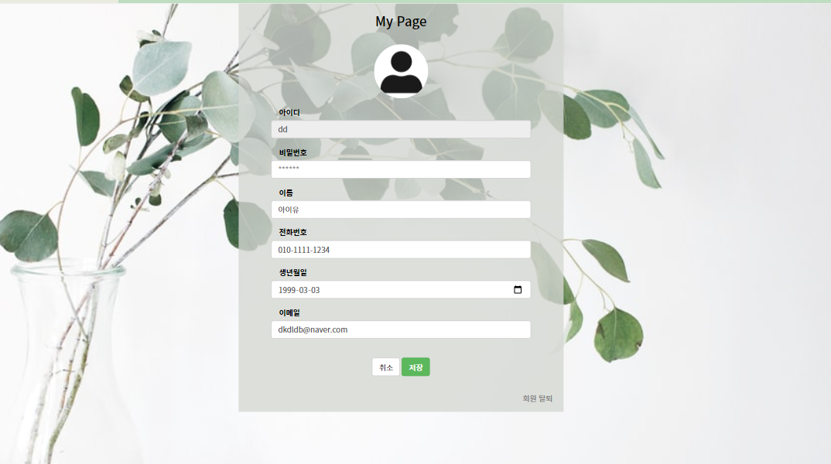
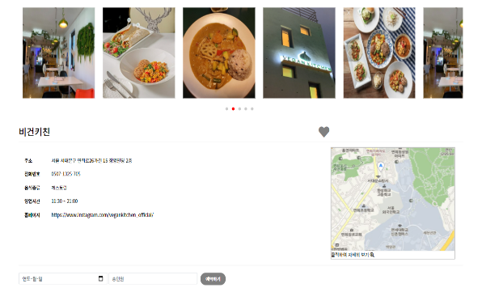
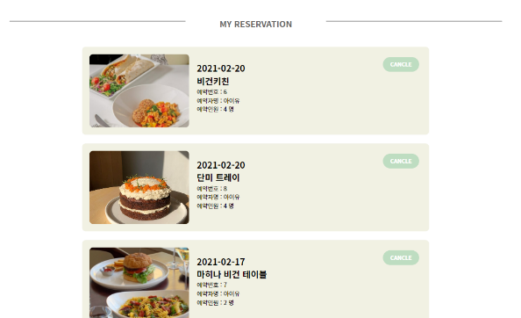
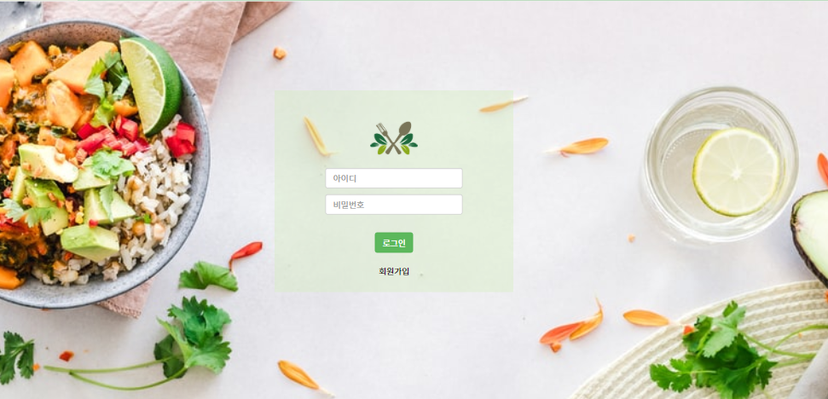
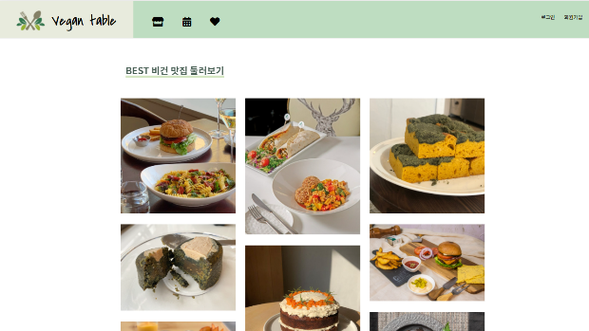
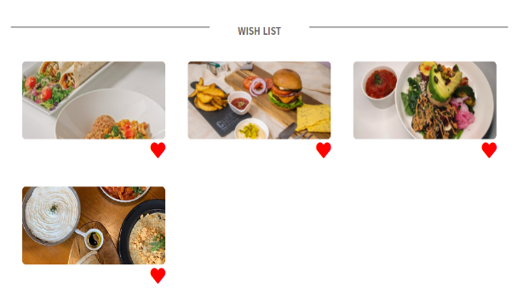
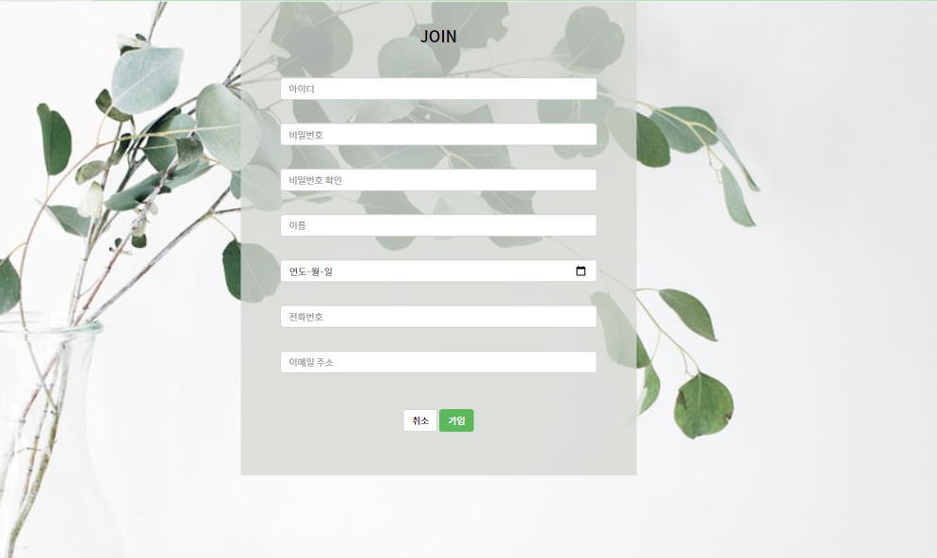
1
2
3
4
김보라
메인페이지
헤더, 테일 디자인작업
천혜미
리스트 페이지
회원가입, 로그인 폼 등등
김나예
상세 페이지
양수정
예약, 찜 페이지

Slide 9
Shop List
Shop
Review
Review List
Member List
Member
Review Add
Member Add
Member Update
VO , DAO , Controller
Reservation
Reservation List
Likelist List
LikeList
Reservation Add
Likelist Add
Reservation Delete
Likelist Delete

Slide 10
웹 페이지 시연

Slide 11
기능 별 리뷰

Slide 12
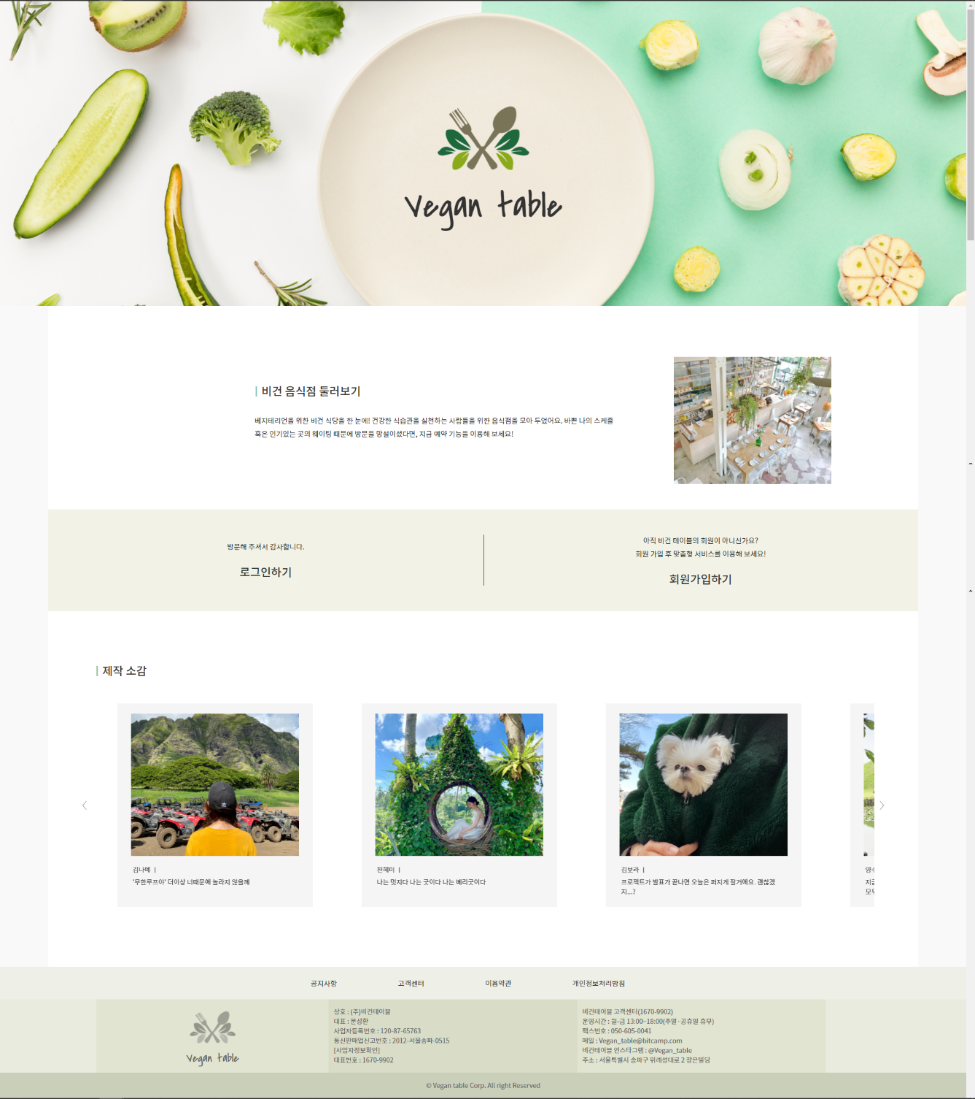
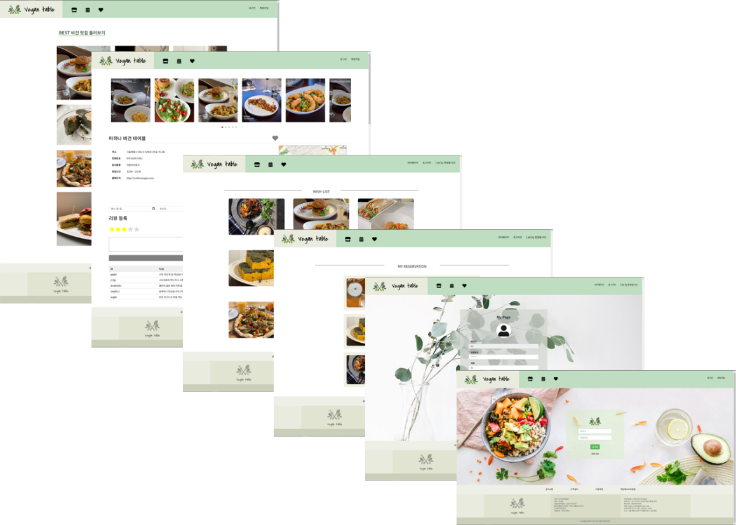
메인 & Header & Tail

Slide 13
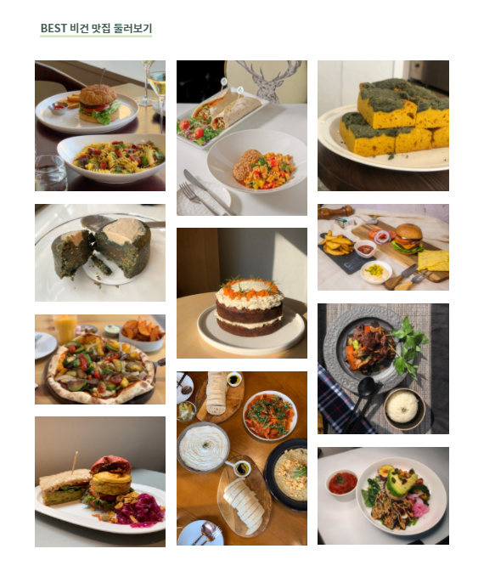
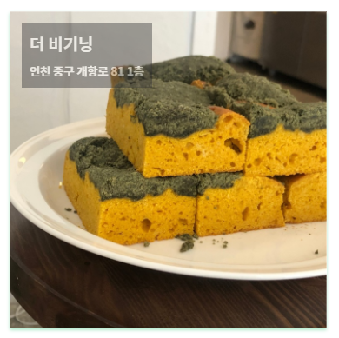
Shop_list
Shop_num
1
5
8
2
9
6
3
10
Click!
7
4
11

Slide 14
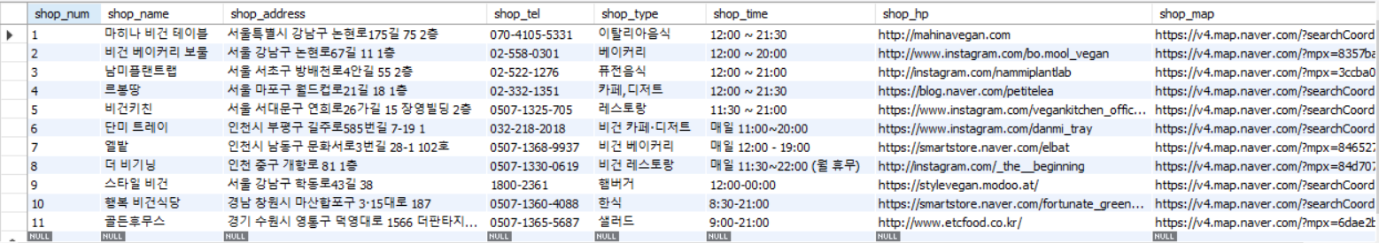
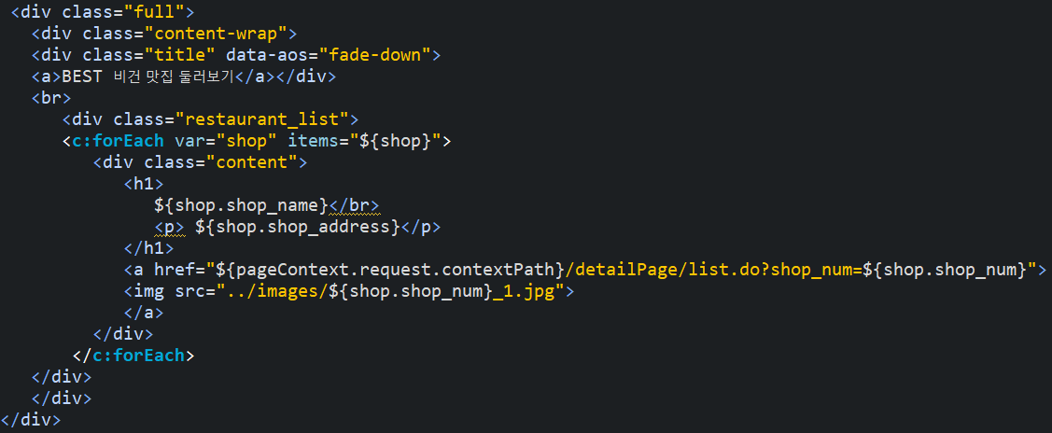
- 식당 DB (MYSQL)
Shop_list
- ShopList. JSP

Slide 15
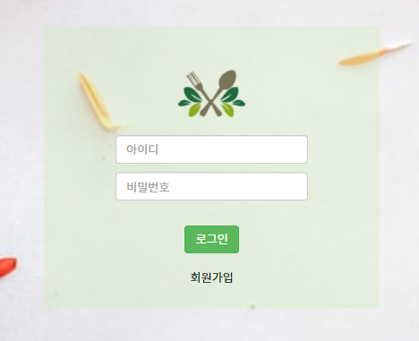
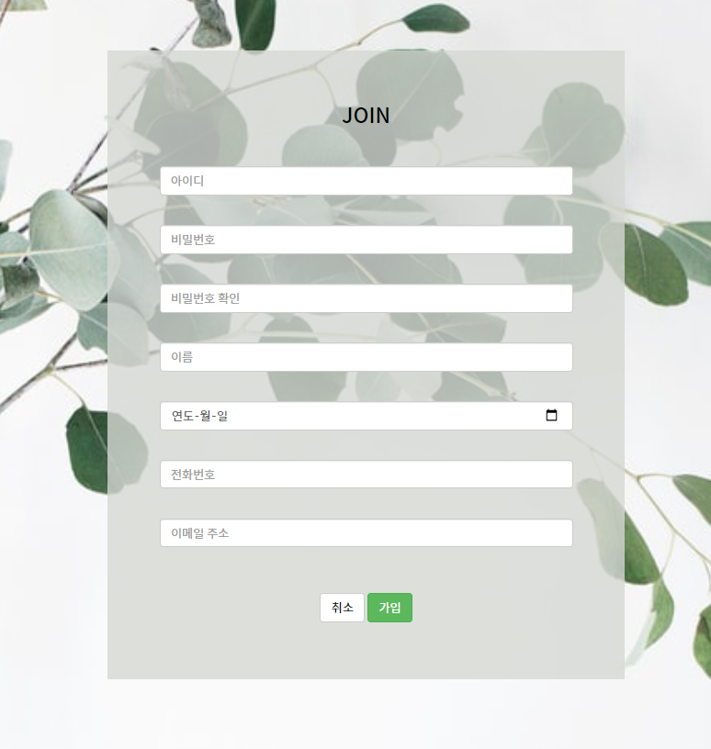
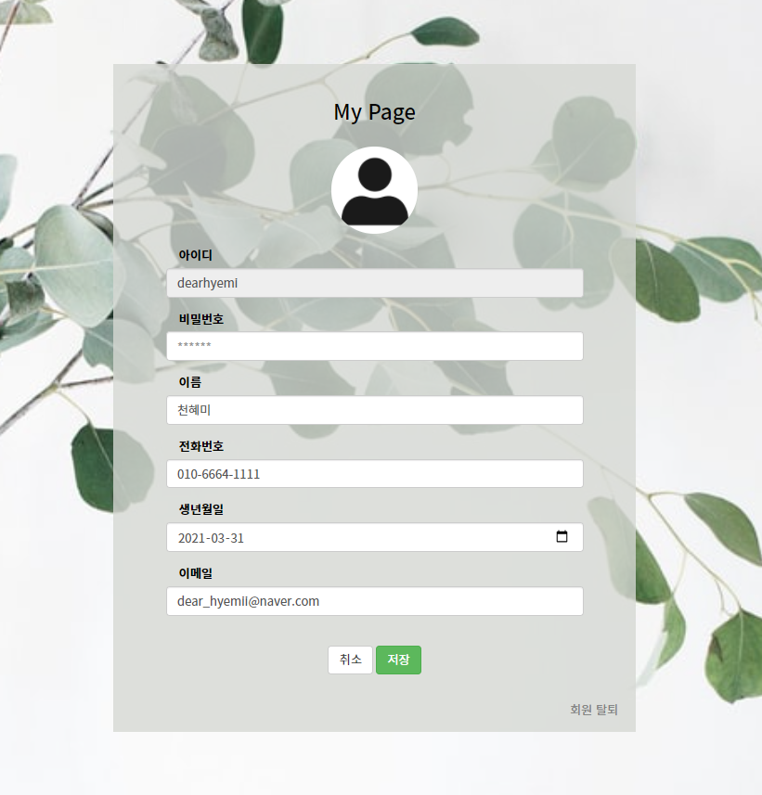
Login & Member
로그인
회원가입(member add)
마이 페이지(member update/delete)

Slide 16
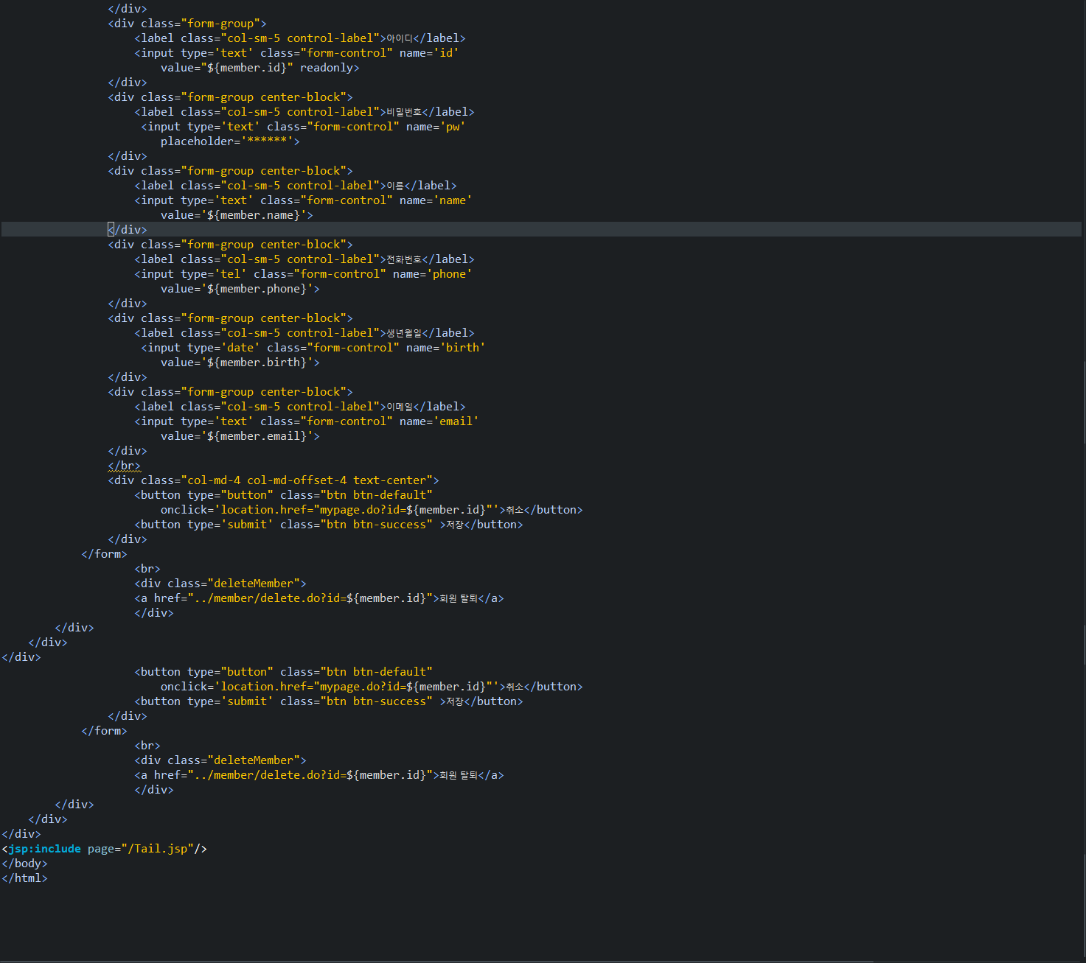
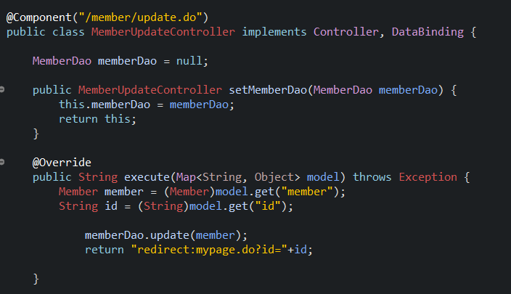
-Mypage. JSP
My page
-MemberUpdateController.java

Slide 17

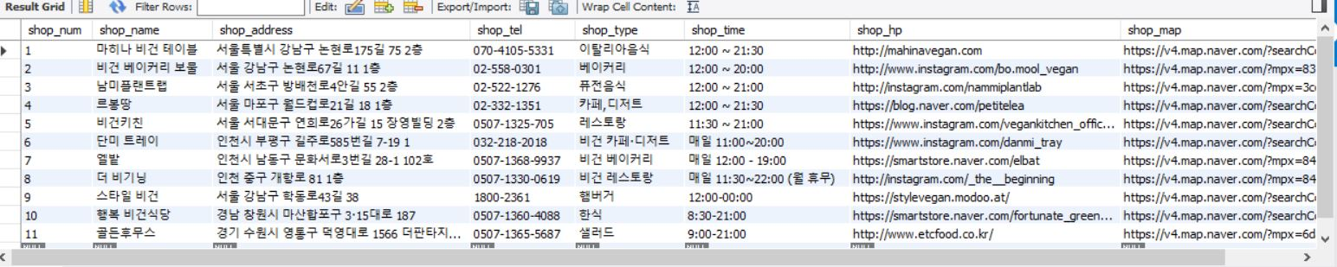
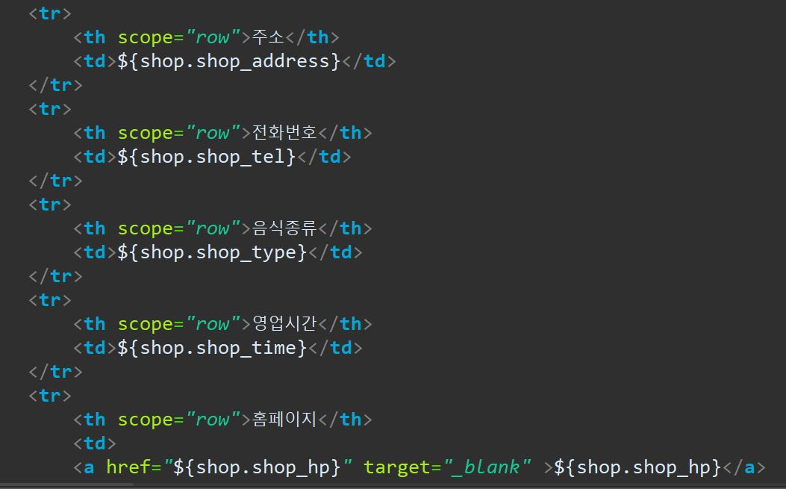
디테일

Slide 18
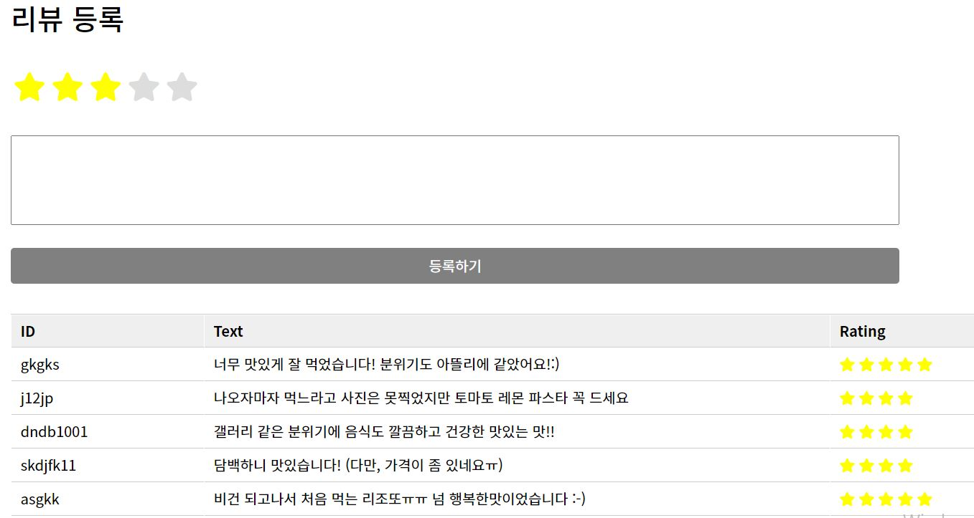
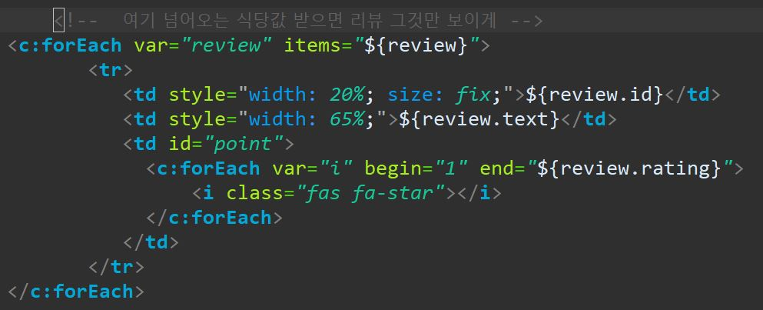
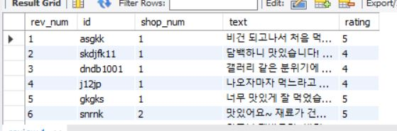
리뷰
최신순이 위에 보이게 정렬

Slide 19
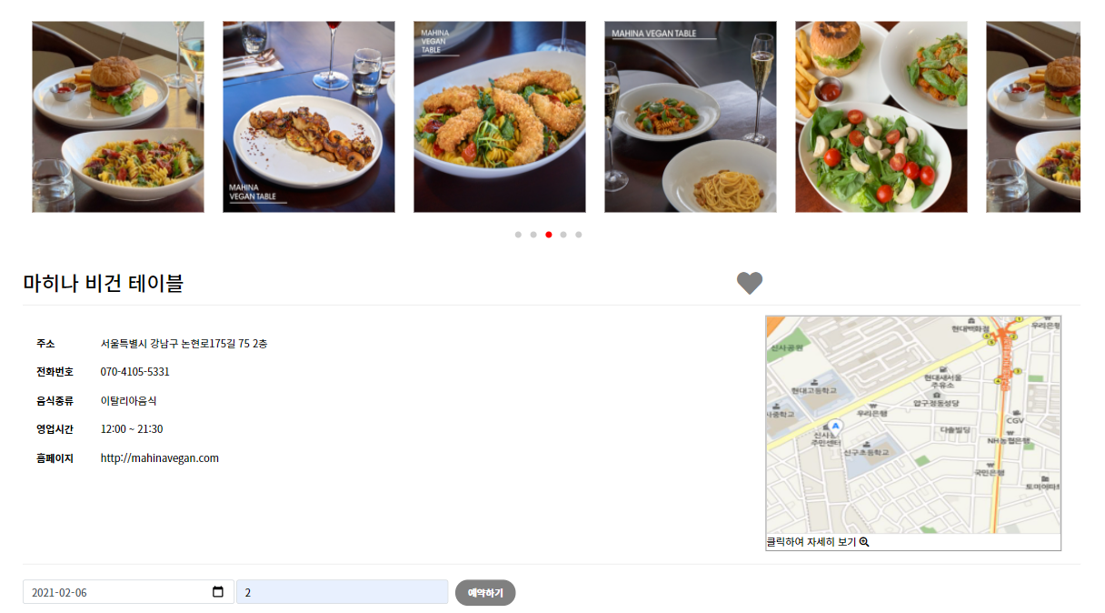
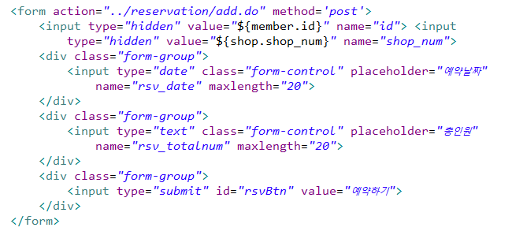
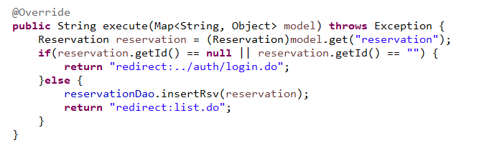
예약
[ detailPage.jsp ]
[ ReservationAddController.java ]

Slide 20
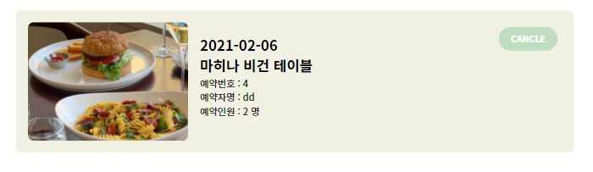
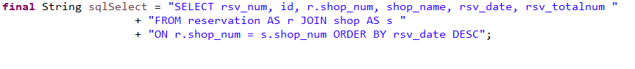
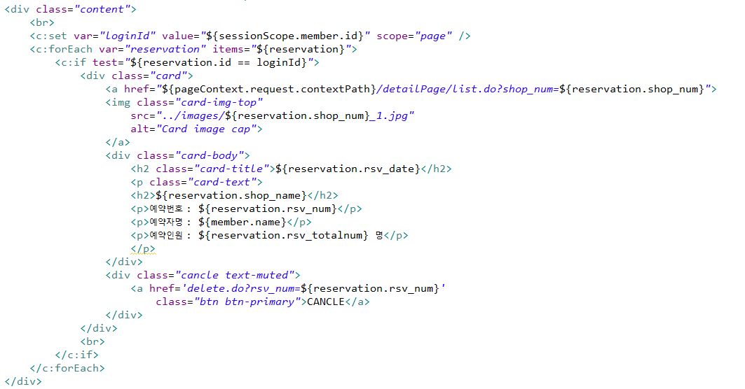
예약
[ MySqlReservationDao.java ]
[ ReservationList.jsp ]

Slide 21
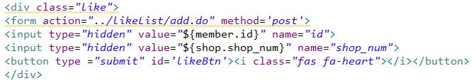
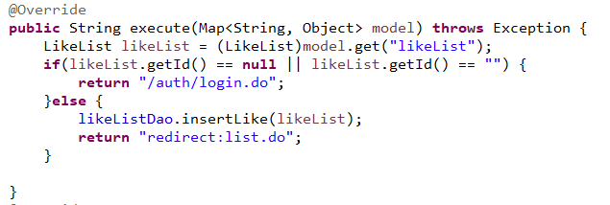
북마크
[ detailPage.jsp ]
[ LikeListAddController.java ]

Slide 22
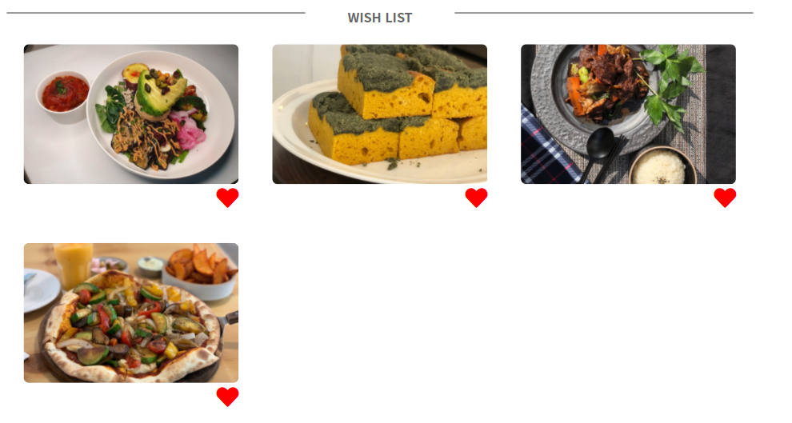
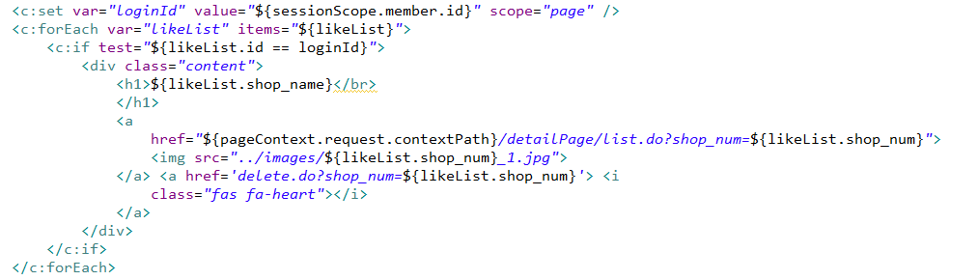
북마크
[ MySqlLikeListDao.java ]
[ LikeList.jsp ]

Slide 23
질문 TIME & 조원 소감

Slide 24
THANK YOU! 😘

